Slide 1
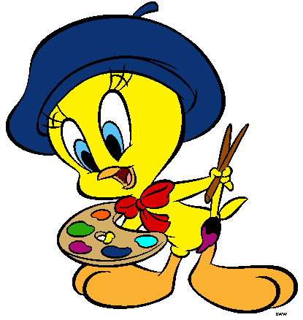
Università Suor Orsola Benincasa
Laboratorio:
La risorsa formativa del gioco intelligente
“THE PAINTERS”
- Martina De Luca M: 111004254
- Solange Boccardo M: 111004299
- Maria Schiano Moriello M: 11004267

Slide 2
Kandinsky E’ un pittore espressionista dell’Ottocento, che riteneva la pittura una via per l’animo. Egli dipingeva per rappresentare non tanto la natura e le emozioni che essa provoca, ma per dare un volto esteriore alle espressioni interiori.

Slide 3
GIOCHIAMO CON L’ARTE ASTRATTA CHE TENDE AD ELIMINARE QUALSIASI RIFERIMENTO ALLA REALTA’

Slide 4
Egli lavorava: - sulle LINEE, si possono raffigurare le emozioni anche solo attraverso le linee. Una semplice linea RETTA orizzontale produce una sensazione di freddezza; una linea VERTICALE produce una sensazione di calore; una linea OBLIQUA è instabile e dinamica; una linea CURVA determina un effetto di calma; una linea SPEZZATA produce un effetto di nervosismo.

Slide 5
- sulle FORME, attraverso la scelta di determinate forme geometriche si riuscirà a comporre la propria opera personale. Il QUADRATO Kandinsky lo associa al colore rosso; il TRIANGOLO al colore giallo; il CERCHIO al colore azzurro.

Slide 6
- sul COLORE, ogni colore ha un proprio significato per Kandinsky. Il colore AZZURRO dà la sensazione di spiritualità; il colore ROSSO evoca la forza e la passione; il colore GIALLO l’eccitazione e il dinamismo.

Slide 7
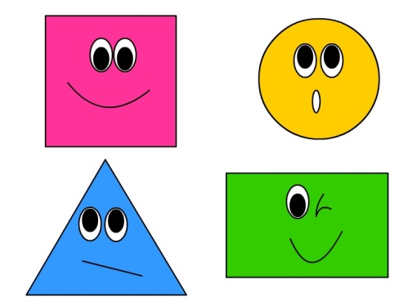
IL LABORATORIO DEI COLORI E DELLE FORME

Slide 8
Scegli la risposta giusta. L’arcobaleno, formato da linee CURVE, rappresenta per Kandinsky:
Dinamismo
Calma
Rabbia

Slide 10
SBAGLIATO!!!

Slide 11
Il temporale, formato da linee SPEZZATE, rappresenta per Kandinsky :
Nervosismo
Tranquillità
Felicità

Slide 13
SBAGLIATO!!!

Slide 14
Quali sono le tre forme che usa Kandinsky nei suoi quadri? Scegli l’insieme corretto.

Slide 16
SBAGLIATO!!!

Slide 17
Una delle opere più famose di Kandinsky è “Trees”, alberi, formata da tanti cerchi colorati. Ora dai sfogo alla tua fantasia: utilizzando la tecnica delle forme, dei colori e delle linee di Kandisky, crea il tuo quadro aiutandoti con cartoncini colorati, forbici e colla stick.

Slide 18
BUON DIVERTIMENTO

